Slide 1
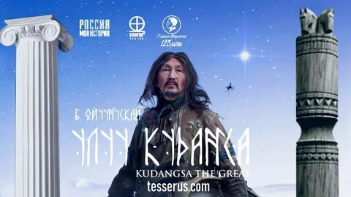
П.А.Ойуунускай «Улуу Кудаҥса» айымньытыгар Улуу киhи уобараһа
Талааннаах поэт, прозаик, драматург, саха советскай литературатын төрүттээччи, фольклорист, саха норуотун чулуу уола - Платон Алексеевич Ойуунускай
«Улуу Куданса» айымньытын 1929 с. суруйбута. Бу сэhэн суруллуутун туhунан автор маннык ахтар: « Бу кэпсээни Пётр Вонифатиевич Слепцов миэхэ бэлэхтээбит суругуттан суруйдум. Онон киниэхэ бу норуот былыргы улуу кэпсээнин бар дьоҥҥо иhитиннэрбитигэр бэрт улахан махталы биэрэбин. Кэпсээннэ Кудаҥса олорбут бириэмэтигэр былыргы «патриархально-родовой строй»алдьанан эрэр бириэмэтэ буолуохтаах. Кудаҥса өлөөтүн кытта кини ийэтин ууhа бытарыйан, тус-туспа ыал буолбуттар эбит.

Slide 2
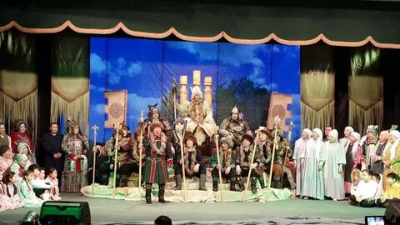
Онон, бу патриархально-родовой строй алдьаммытын оччотооҕу баайдар барылара - Кудаҥса олус модун санаалаах, олус күүстээх өйдөөх буолан. Бар дьон санаатын иирдэн, бар дьон өйүн күүрдэн, олох алдьанна диэн кинини буруйдууллар эбит. Баай өттө хоодуот-хоhуун өйдөөхтөрү Кудаҥса курдук дьылҕаланыаҥ диэн куттууллар эбит. Дьадаҥы өттө биhиги да ортобутугар Кудаҥса курдук олоҕу уларытар модун өйдөөх киhи баар буолуо диэн баайдары утары саҥараллар эбит. Кудаҥса олорбут бириэмэтэ - Пётр Пиэрбэй иннинээҕи бириэмэ буолуохтаах. Бу кэпсээн оччотооҕу саха олоҕун, кини олоҕо хаhааҥҥыттан уларыйбытын бэрт үчүгэйдик көрдөрөр», - диэн Ойуунускай «Улуу Кудаҥса» айымньытын «Уот айах Куудунса» диэн норуот үһүйээнигэр олоҕуран суруйбутун кэрэhэлиир.

Slide 3
Бу айымньы аан бастаан суруллубут сылыгар ,1929 с., «Чолбон» сурунаалга бэчээттэнэн тахсыбыта. Кэлин 1958 с. , 1975 с. «Талыллыбыт айымньылар» кинигэҕэ бэчээттэммитэ.
Ойуунускай сэhэҥҥэ реализм, мифология уонна фантастика сүүрээннэрин сөпкө таҥан, холбоон, уhулуччу айымньыны суруйан хаалларбыт эбит. Билигин аймньыттан реалистическай, мифологическай, фантастическай хартыыналары булуохпут. Ол иннигэр бу тыллар суолталарын быhаарыахпыт.
Реализм - литература сүрүн айар ньымата. Реалист суруйааччы дьону, быhыыны-майгыны, айылҕаны, тугу көрдөрөрүн барытын дьиҥ -чахчы баарынан дьүhүннээн, олох кырдьыгын толору уонна таба арыйар.
Мифология - норуот үйэлэргэ муспут муудараhа. Бу грек омуктан төрүттээх, «миф» уонна «логос» - үөрэх, өй-санаа диэн тыллар холбоспуттара. Былыргы дьон айылҕа кистэлэҥин, көстүбэт күүhүн, кыыл-көтөр, үөн-көйүүр, от-мас, киhи - сүөhү үөскээбит төрдүн-ууhун таайа сатаан, уус-уран образ көмөтүнэн араас мифтэри айан таhаарбыт. Холобур, сахаларга «Дьыл оҕуhа» - мифологическай уобарас
Фантастика - киhи туохха баҕарарын , туохха дьулуhарын өй көмөтүнэн оҥорон көрөн бу дьиҥнээх олоххо баар курдук образтаан көрдөрүү. Фантастика саха норуотун тылынан уус-уран айымньытыгар олус күүскэ сайдыбыт. Саха олоҥхотугар, остуоруйатыгар фантастика муҥура суох.
Кудаҥса - бу 3 сүүрээни холбуур усулуобунай уобарас буолар. Оттон «Улуу Кудаҥса» айымньы саха былыргы олоҕун, итэҕэлин, муудараhын, баҕа санаатын арылхайдык көрдөрөр.
Биһиги билигин бу 3 сүүрээни айымньыттан булуохтаахпыт.

Slide 4
1 сорудах: айымньыттан реалистическай хартыыналары ааттаталааҥ, дакаастааҥ.
2 сорудах: аны мифологическай хартыыналары булабыт.
3 сорудах: фантастическай хартыыналары булуҥ.
4. сорудах: Билигин киhи уонна баhылык быhыытынан, көннөрү Кудаҥса буолбакка тоҕо Улуу Кудаҥса буоларын авторы батыhа дакаастыахпыт.
Кудаҥса диэн кимин быhаар:
Хайдаҕый? Быһааран суруй
1.Киһи быһыытынан
2.Баһылык быһыытынан
3.Аҕа быһыытынан
4.Аҕа табаарыс быһыытынан
5. Кэргэн быһыытынан
5. сорудах: Онон Куданса диэн кимий ?
6. сорудах: Кудаҥсаттан холобурдаан, өй уонна санаа диэн тылларга улуу киhини ойуулуур быhаарыыта бул
7. сорудах: Ити курдук Кудаҥса үтүө уонна мөкү өрүттэрин наардыахха
8. сорудах: Айылҕаны, итэҕэли утары барар сөп эбит дуо? Туох түмүккэ кэллигит?
9. сорудах: Ойуунускай Кудаҥса уобараһынан ханнык проблемалары туруорбутуй?

Slide 5

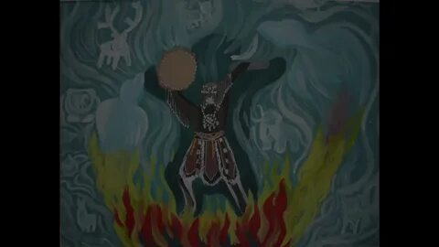
Кудаҥса - айымньыга реалистическай, мифологическай, фантастическай сүүрээннэри холбуур усулуобунай уобарас, а.э. символ уобарас.
Кудаҥса уобараhа - иирсээн, мөккүөр, охсуhуу, сэрии символа.
Кудаҥса- патриархальнай-родовой олох суулларын саҕана олоро сылдьыбыт, норуотун туhугар ыар дьылҕаламмыт трагическай герой.
Кини өйүн күүhүнэн, санаата дохсунунан бэйэтин оҕолорун, олоҕун толук ууран туран, дьонун-норуотун быыhаары, айылҕаны, итэҕэли утары барбыт, кырдьык даҕаны, Улуу киhи эбит .

Slide 6
Түмүк уруок. П.А. Ойуунускай «Улуу Кудаҥса» сэһэнэ.
Улуу Кудаҥса дойдута?
Хаһан олорон ааспытай?
Улуу Кудаҥса үс хараҥа айыыта? Тоҕо оҥорбутай?
Улуу, күүстээх санаалаах, хорсун дьон туһунан суруйбут айымньылара?
Улуу Кудаҥса хайдах киһиний?
Улуу, күүстээх санаалаах, хорсун дьон туһунан тоҕо суруйара буолуой?
Улуу Кудаҥса уонна П.А. Ойуунускай олохторун тэҥнээн көрдөххө, туох уопсай көстүү, түгэн баарый?
Улуу дьон дьылҕата хайдаҕый? Тоҕо?
Суруллубут кэмэ(1929с.).
Бу кэм туһунан тугу билэҕиний?
Маннык историческай бириэмэҕэ суруйааччы тоҕо Улуу Кудаҥса туһунан суруйбута буолуой?
Улуу киһи сыыһа дьайыыта туох охсуулаах буолар эбитий?

Slide 7

Сэт туһунан эн санааҥ?
Революция уонна Улуу Кудаҥса. Туох уопсай көстүү баарый?
Үчүгэй сыалы ситиһээри аньыыны оҥорор сөп дуо? Билиҥҥи олоххо баар түгэнтэн холобурдаа. Киһи аньыыны оҥорон, үчүгэйгэ тиийиэн сөп дуо?
Бу сэһэҥҥэ Киһи уонна Айылҕа проблемата. Санааҕын эт. Киһи аймах айылҕаны алдьатара, кини сокуонун кэһэрэ туохха тиэрдиэн сөбүй? Олохтон холобурдаа.
Баай-дьадаҥы, кулут-тойон мөккүөрэ билигин баар дуо?
Сэрии, өлөрсүү, хаан тохтуута, сиэргэ баппат быһыы үчүгэйгэ тиэрдиэн сөп дуо?
Киһи үчүгэйи куһаҕан ньыманан, аньыыны оҥорон ситиһиэн сөп дуо?
Түмүк санаа.
Кривошапкина Валентина Семеновна
ГБПОУ «ХОК» им.Амма Аччыгыйа

